Slide 1
도와줘! 수강타임
소프트웨어코딩과적용 5팀
김현수
유지윤
유체린
정지석

Slide 2
Concept
어떻게 해야 원하는 강의를
더 쉽게 찾을 수 있을까?
수강신청, 더 편하게 하자!
내가 들어야 하는 이 강의 학생들은
어떻게 평가 했을까?

Slide 3



Naming
학생들이 만든 응용 프로그램
학생들의 수강신청 고민과 시간을 줄여줄 프로그램

Slide 4
Differentiation
기존의 Everytime 프로그램과 앱은
과목명과 교수명을 통한 검색 밖에 되지 않는 상황
＂ 수강타임＂은
교수명, 강의명, 총점, 과제, 팀플, 학점, 출결, 시험…
Everytime에서 강의평을 작성할 때 쓰는 익숙한 필터들을 사용해
내가 원하는 강의를 쏙쏙!
검색할 수 있다.

Slide 5
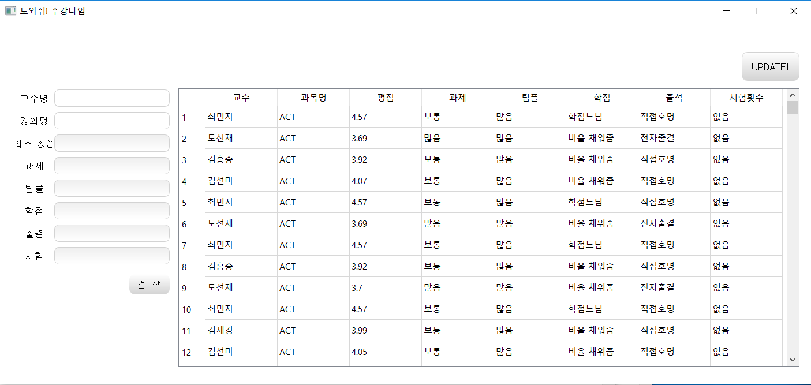
Function
③
④
①
②
Notes:
1번에서 자신이 원하는 옵션(조건)을 적용할 수 있다. 선택을 하지 않으면 검색이 안 되는 게 아니라 단순히 적용이 되지 않는다.
옵션을 선택한 뒤 2번을 눌러 원하는 강의들을 찾는다.
3번에 조건에 맞는 강의들이 표시된다.
프로그램은 실시간으로 시간표를 받아오는 것이 아니라 주기적으로 시간표를 저장해뒀다가 불러오는 방식이므로, 최신 시간표를 얻고 싶다면 4번을 눌러 업데이트를 할 수 있다.

Slide 6
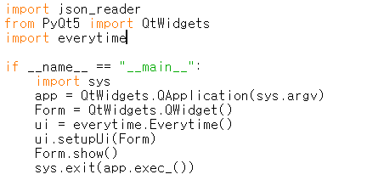
Source: Client

Slide 7

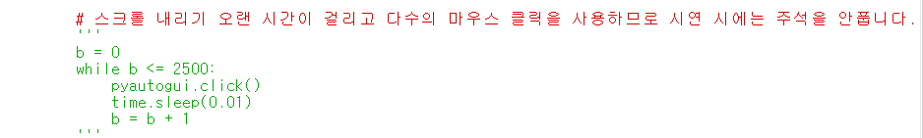
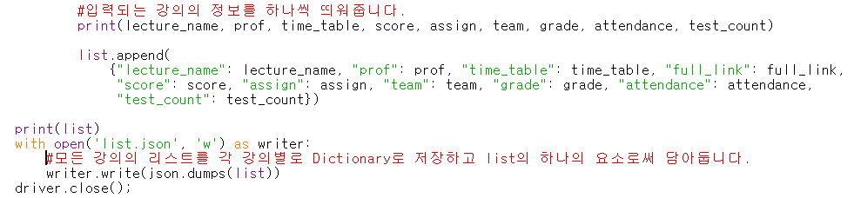
Source: Host

Slide 8
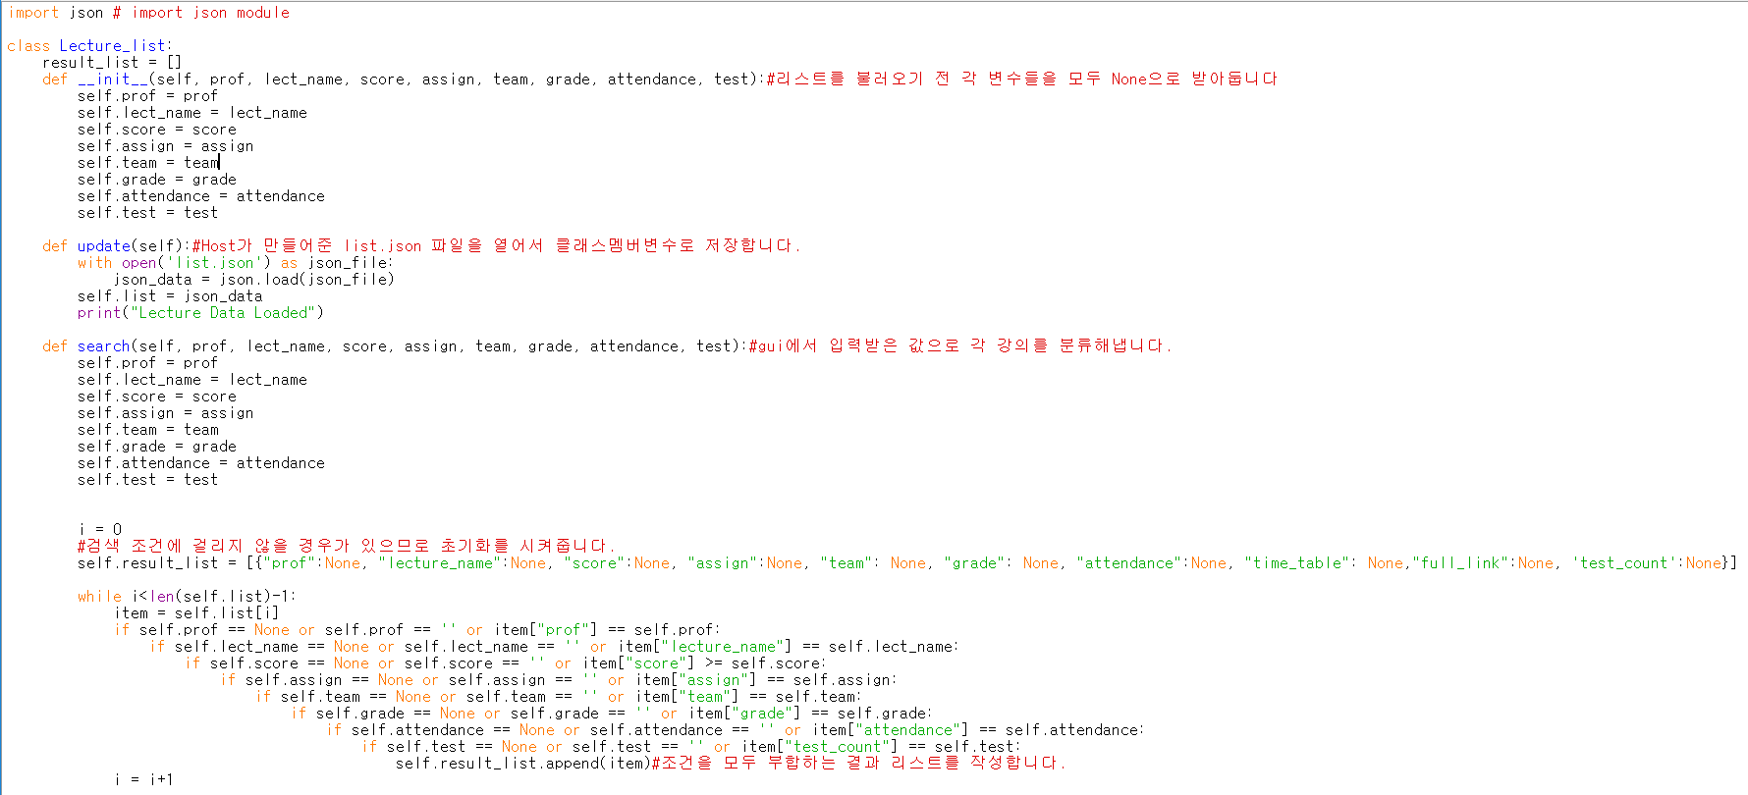
Source: json_reader

Slide 9
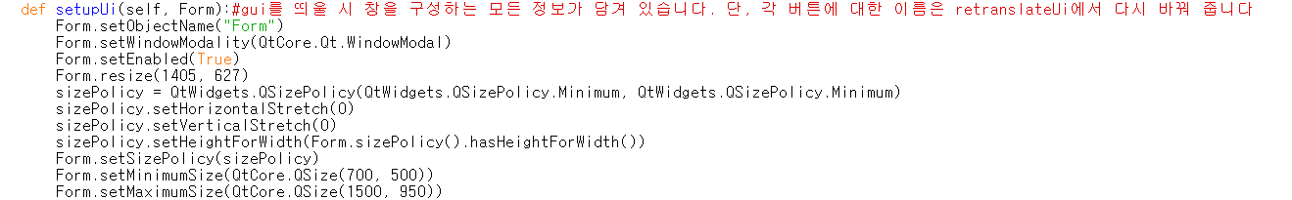
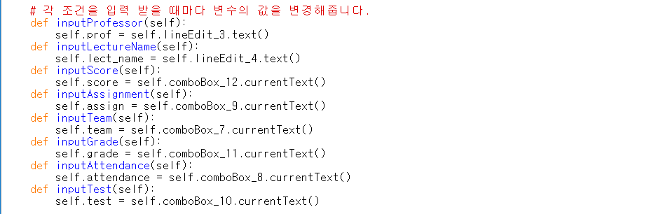
Source:everytime

Slide 10
Thank You!

